Slide 1
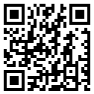
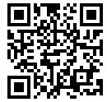
КАК ГРАЖДАНИНУ ЗАЯВИТЬ ЛЬГОТУ ПО ИМУЩЕСТВЕННЫМ НАЛОГАМ?
Для получения льготы по имущественным налогам (земельному и транспортному налогу, налогу на имущество физических лиц) необходимо:
ДО 1 АПРЕЛЯ ПОДАТЬ ЗАЯВЛЕНИЕ
В ЛЮБОЙ НАЛОГОВЫЙ ОРГАН или МФЦ
ДЛЯ КОРРЕКТНОГО ПРОВЕДЕНИЯ РАСЧЕТА НАЛОГОВ
Информацию об установленных налоговых льготах в конкретном муниципальном образовании можно узнать посредством сервиса ФНС России: «Справочная информация о ставках и льготах по имущественным налогам».
Направить в налоговые органы заявление и документы, подтверждающие право на льготу, можно с помощью сервиса ФНС России «Личный кабинет для физических лиц».

